Slide 1
Интеллект –карты для детей
Автор: Халиулина Г.И.

Slide 2
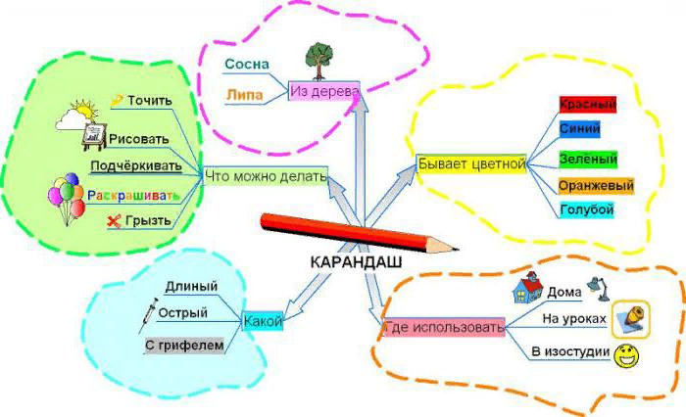

Slide 5
